Slide 1
TEMA V
MODELADO DE DATOS CON
MICROSOFT POWER BI

Slide 2
Introducción al modelado de datos
Si quiere establecer una conexión lógica entre distintos orígenes de datos, debe crear una relación. Una relación entre orígenes de datos permite que Power BI sepa cómo se relacionan entre sí esas tablas; de este modo, podrá crear informes y objetos visuales interesantes. En esta sección se explican las relaciones (aunque solo aquellas centradas en los datos) e incluso se muestra cómo crearlas cuando no exista ninguna.
Uno de los puntos fuertes de Power BI radica en que no hace falta aplanar los datos para convertirlos en una tabla. En su lugar, puede utilizar varias tablas de diversos orígenes y definir la relación entre ellas. También puede crear sus propios cálculos personalizados y asignar nuevas métricas para ver segmentos concretos de los datos, así como usar estas nuevas medidas en las visualizaciones a fin de disfrutar de un modelado sencillo.

Slide 3
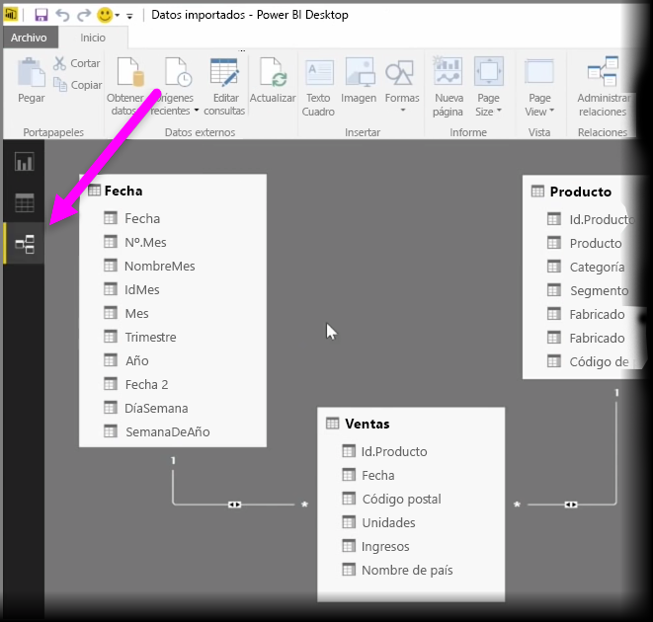
Administración de las relaciones de datos
Power BI permite definir visualmente la relación entre tablas o elementos. Para obtener una vista esquemática de los datos, use la vista de relaciones, que se encuentra en el extremo izquierdo de la pantalla, junto al lienzo del informe.

Slide 4
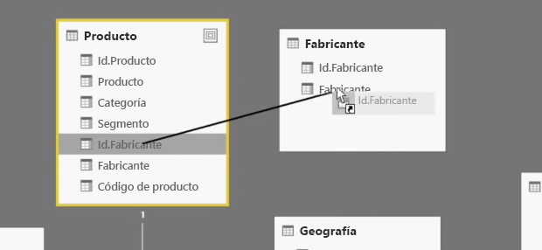
Administración de las relaciones de datos
En la vista de relaciones, puede ver bloques que representan cada tabla y sus columnas, y las líneas entre ellos ilustran las relaciones.
Puede agregar y quitar relaciones con facilidad. Para quitar una relación, haga clic en ella con el botón derecho y seleccione Eliminar. Para crear una relación, arrastre y coloque los campos que quiera vincular entre tablas.

Slide 5
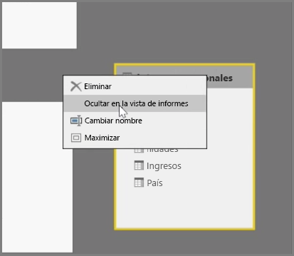
Administración de las relaciones de datos
Para ocultar una tabla o columna individual de un informe, haga clic con el botón derecho en ella en la vista de relaciones y seleccione Ocultar en la Vista de informes.

Slide 6
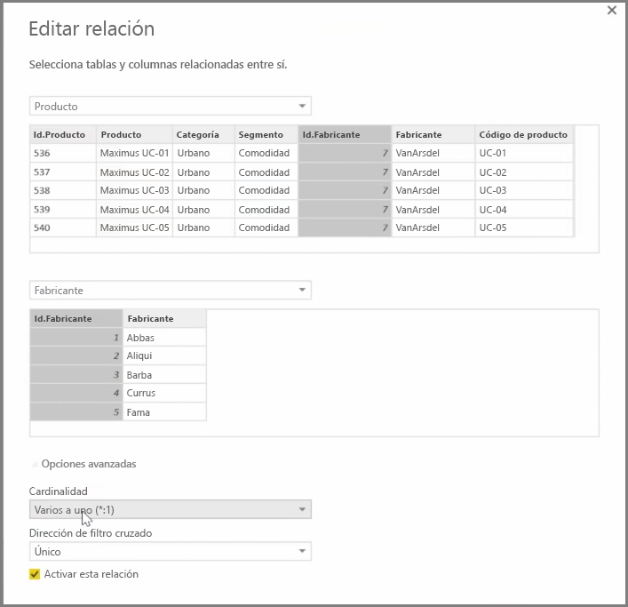
Administración de las relaciones de datos
Para obtener una vista más detallada de las relaciones de datos, seleccione Administrar relaciones en la pestaña Inicio. Se abrirá el cuadro de diálogo Administrar relaciones, donde se muestran las relaciones como una lista en lugar de un diagrama visual. Desde aquí puede seleccionar Detección automática para buscar relaciones en los datos nuevos o actualizados. Seleccione Editar en el cuadro de diálogo Administrar relaciones para editar manualmente las relaciones. Aquí también encontrará opciones avanzadas para establecer valores de Cardinalidad y Dirección de filtro cruzado de sus relaciones.

Slide 7
Administración de las relaciones de datos
Los valores posibles de Cardinalidad son Varios a uno (:1) y Uno a uno (1:1) .
Varios a uno (:1) indica que se trata de una relación del tipo "dato a dimensión"; por ejemplo, una tabla de ventas con varias filas por producto que se están asociando a una tabla en la que se enumeran los productos con una fila para cada uno.
Uno a uno (1:1) se utiliza habitualmente para vincular entradas individuales de las tablas de referencia.
De manera predeterminada, las relaciones se establecerán con el filtro cruzado en ambas direcciones. Si se establece el filtro cruzado en una sola dirección, se limitarán algunas de las funciones de modelado de la relación.
Al establecer relaciones precisas entre sus datos, podrá crear cálculos complejos con diversos elementos de datos.

Slide 8
Creación de columnas calculadas
La creación de columnas calculadas representa una forma sencilla de enriquecer y mejorar sus datos. Una columna calculada constituye una nueva columna creada definiendo un cálculo que transforma o combina dos o más elementos de datos existentes. Por ejemplo, puede crear una nueva columna combinando dos columnas en una.
Tendríamos un motivo práctico por el que crear una columna calculada si, por ejemplo, quisiéramos establecer una relación entre tablas, pero no existiera ningún campo único que se pudiera utilizar para establecerla. La falta de una relación queda patente cuando crea un objeto visual de tabla simple en Power BI Desktop y obtiene el mismo valor para todas las entradas, pero tiene constancia de que los datos subyacentes son diferentes.

Slide 9
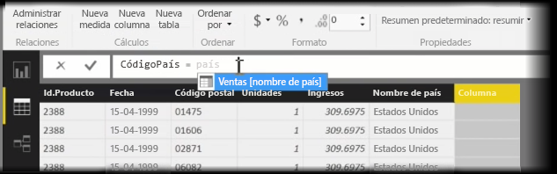
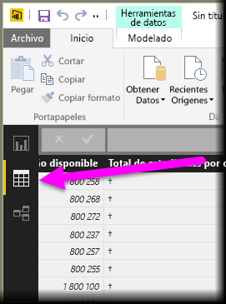
Creación de columnas calculadas
Para crear una columna calculada, seleccione la vista de datos en Power BI Desktop, que se encuentra en el margen izquierdo del lienzo del informe.
En la pestaña Modelado, seleccione Nueva columna. De este modo, habilitará la barra de fórmulas, donde podrá escribir cálculos con el lenguaje de expresiones de análisis de datos (DAX, por sus siglas en inglés). DAX es un lenguaje de fórmulas eficaz, también presente en Excel, que permite construir cálculos sólidos. A medida que escriba una fórmula, Power BI Desktop mostrará fórmulas o elementos de datos coincidentes para asistirle en su creación y reducir el tiempo que necesita para tal fin.

